Slide 1
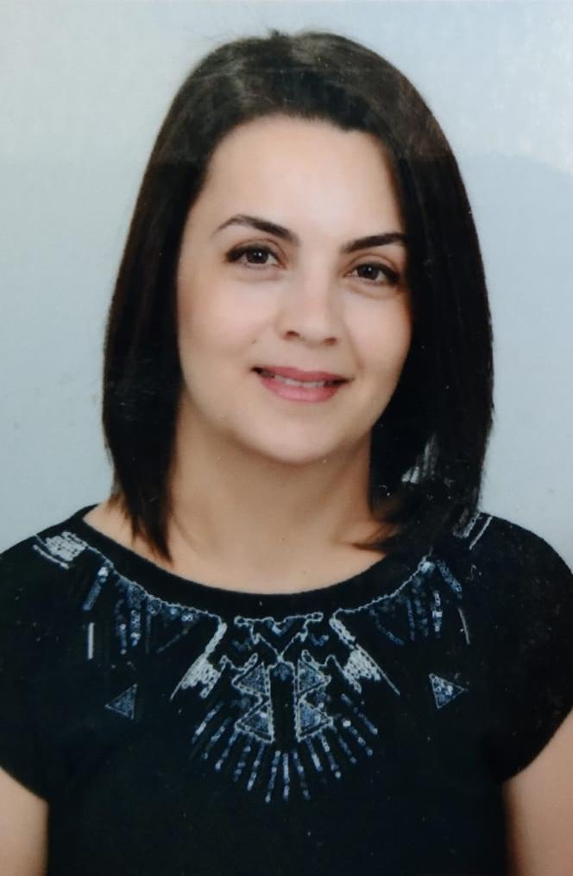
Çanakkale Onsekiz Mart Üniversitesi
Sağlık Bilimleri Fakültesi
Hemşirelik Bölümü
WEBINAR
Çocuğun Cinsel Gelişimi ve Eğitimi
(Çocuk Sağlığı ve Hastalıkları Hemşireliği Kapsamında)
Prof. Dr. Sebahat Altundağ
Pamukkale Üniversitesi
Sağlık Bilimleri Fakültesi
Hemşirelik Bölümü
Tarih: 26 Mart 2026
Saat: 14:30
Microsoft Teams
Ekip Kodu: 8xhdd8n

